Slide 1
Tìm hiểu và ứng dụng MongoDB – Cassandra
Nhóm 01
19127118 - Tạ Công Điền
19127512-Lâm Hoàng Phúc
19127527 – Phan Thiên Quân
19127652 – Hồ Nhật Linh

Slide 2
NỘI DUNG
01
NoSQL database
02
MongoDB
03
Cassandra
Giới thiệu
Data model
Ứng dụng demo
Giới thiệu
Data model
Ứng dụng demo
04
Kết luận

Slide 3
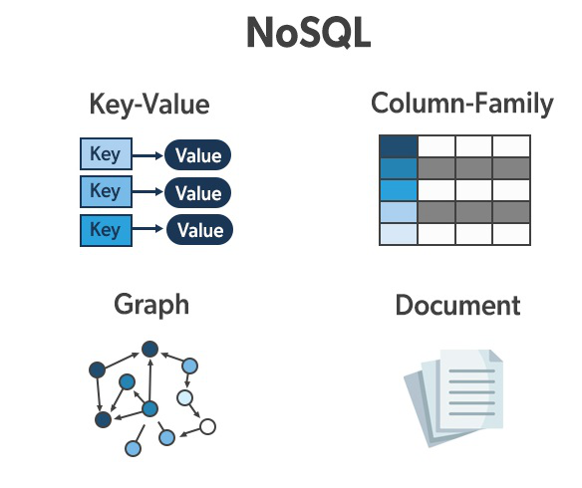
1. NoSQL database
CSDL NoSQL được dùng để đề cập đến những CSDL không được xây dụng dựa trên mô hình dữ liệu quan hệ truyền thống (relational database)

Slide 4
1. NoSQL database
Mô hình dữ liệu và ngôn ngữ truy vấn: Các CSDL NoSQL được xây dựng dựa trên mô hình dữ liệu của riêng nó (khác với các CSDL SQL sử dụng chung mô hình dữ liệu quan hệ).

Slide 5


1. NoSQL database
Khả năng mở rộng: NoSQL thì hỗ trợ rất tốt cho scale-out, do các dữ liệu trong NoSQL thường độc lập và ít chịu ảnh hưởng của phép JOIN như trong SQL.
(Mở rộng theo chiều dọc – scaling up)
(Mở rộng theo chiều dọc – scaling out)

Slide 6
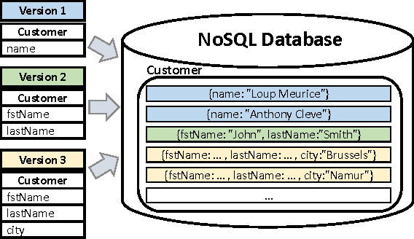
1. NoSQL database
Tính linh hoạt: các CSDL NoSQL thường không cần ta phải định nghĩa trước các loại dữ liệu sẽ lưu trữ (schema-free), hoặc có thể thay đổi schema mà không ảnh hưởng đến các dữ liệu liên quan khác

Slide 7
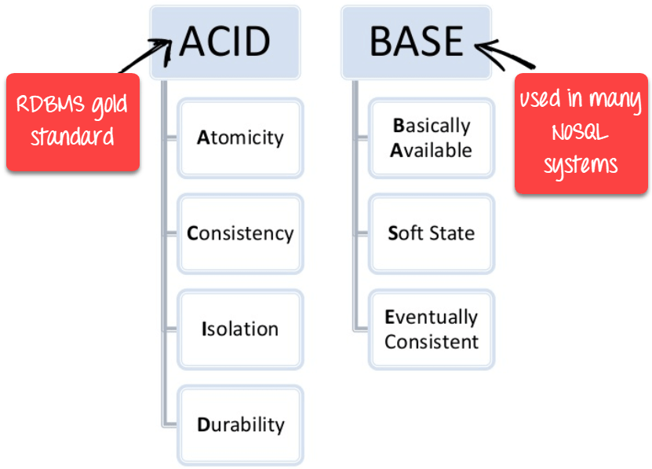
1. Document stores
Tính nhất quán: BASE, mô hình đem lại tính nhất quán yếu hơn (Eventual Consistency) so với ACID truyền thống, tuy nhiên tính sẵn sàng của dữ liệu sẽ cao hơn, phù hợp các các yêu cầu truy vấn với tần suất cao.

Slide 8

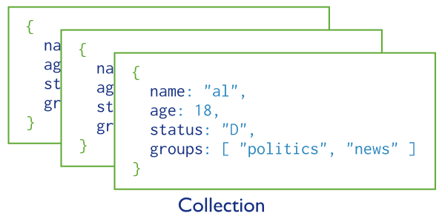
A. Giới thiệu
2. MongoDB
MongoDB là một document stores (NoSQL database) được phát triển bởi Mongo Inc. vào 2009 . Document stores một kiểu database mà ở đó data được tổ chức thành các document (tương ứng với 1 bản ghi/dòng trong các database khác)
Các document được thể hiện dưới dạng JSON, BSON hoặc XML (tùy vào khả năng hỗ trợ của DB). JSON là loại được sử dụng phổ biến nhất vì tính đơn giản và dễ hiểu (MongoDB hỗ trợ JSON và BSON)
(Lưu trữ JSON document trong MongoDB)

Slide 9
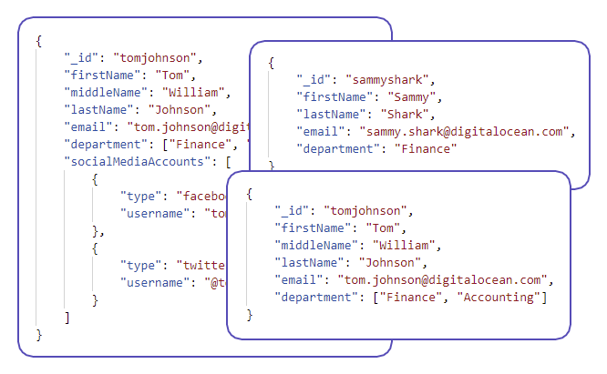
B. Data model
2. MongoDB
Tập hợp nhiều document tạo thành một collection. Khái niệm collection đưa ra nhằm gom nhóm những document tương tự nhau để tăng hiệu năng hệ thống và dễ quản lý, việc truy vấn trong MongoDB phải thực hiện trên các collection (không thể thực hiện trên các document riêng rẽ)
(Ví dụ collection nhân viên)

Slide 10
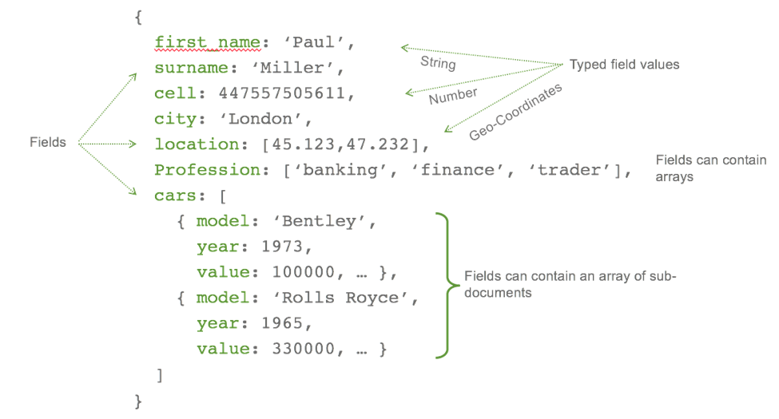
B. Data model
2. MongoDB
Mỗi document được lưu trữ độc lập, các document có thể có cấu trúc khác nhau (kể cả nằm trong cùng collection). Document chứa các field dưới dạng name->value, value có thể là bất kỳ loại dữ liệu cơ bản, bao gồm cả array, set, hay các document con. Điều này cho phép tài liệu dễ dàng thay đổi và mở rộng khi ứng dụng phát triển

Slide 11
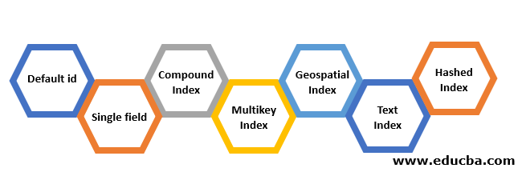
B. Data model
2. MongoDB
Các document luôn có một field “_id” duy nhất (nếu không chỉ định thì MongoDB sẽ tự động tạo ra 1 giá trị ObjectId (duy nhất).
MongoDB hỗ trợ đa dạng các loại tìm kiếm trên tất cả các trường của 1 document (không như Redis hay Cassandra chỉ tìm theo key). Do đó, MongoDB hỗ trợ đa dạng các loại index (single field, compound fields, text index,…) để các thao tác kiếm nhanh chóng hơn
(Các loại index trong MongoDB)

Slide 12
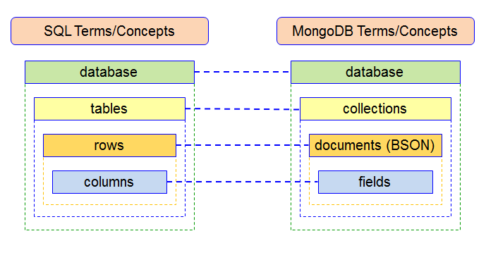
B. Data model
2. MongoDB
Đối chiếu với SQL, ta thấy có nhiều điểm tương đồng.
(So sánh các concepts của MongoDB với SQL thông thường)

Slide 13
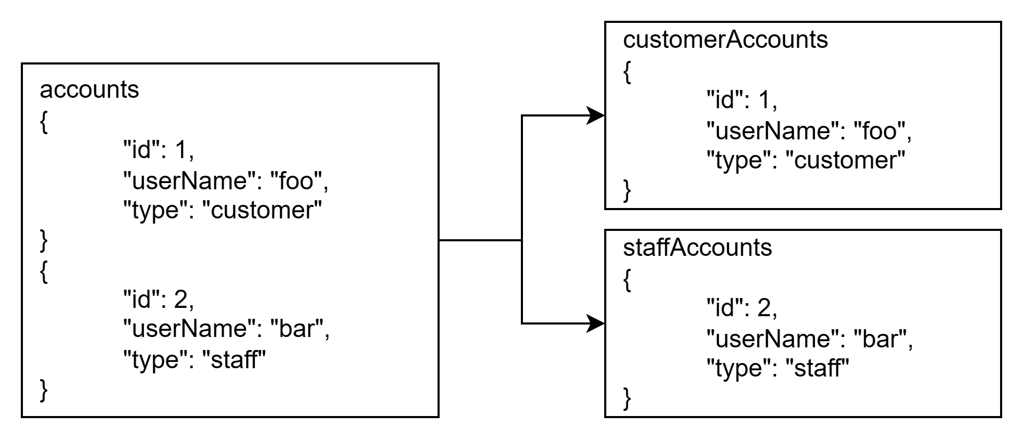
B. Data model
2. MongoDB
Việc thiết kế các collection trong MongoDB sẽ dựa trên yêu cầu truy vấn thay vì cố gắng chuẩn hóa dữ liệu như trong SQL
Các document trong collection nên có cấu trúc tương tự nhau
Các collection có kích thước nhỏ sẽ cho hiệu năng tốt và dễ quản lý hơn. Tùy vào yêu cầu truy vấn, ta có thể tách 1 collection thành nhiều collection tương tự.

Slide 14
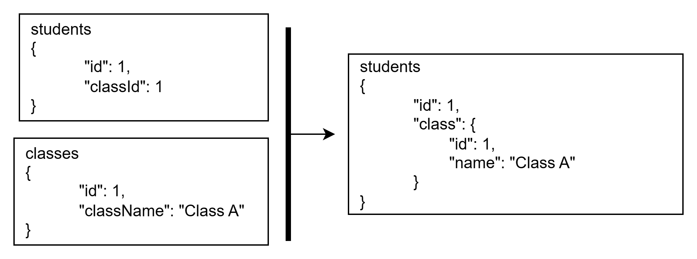
B. Data model
2. MongoDB
Nếu có các field giữa các document khác nhau cần được truy vấn cùng nhau với tần suất cao, ta có thể nhúng thẳng field vào

Slide 15
C. Ứng dụng demo
2. MongoDB
Ta sẽ demo một ứng dụng quản lý học sinh đơn giản.
Các thao tác thực hiện sẽ được thể hiện bằng mongo shell (command-line tool cho phép tương tác với MongoDB) và Python (thư viện pymongo)
Để đơn giản, ta sẽ chạy MongoDB trên docker bằng câu lệnh
docker run -d -p 27017:27017 --name <container-name> mongo:latest
Ta không cần tạo database trong server, chỉ cần dữ liệu đầu tiên được thêm vào thì database sẽ được tạo (nhưng ta cần phải chỉ định database sẽ sử dụng cho các hành động)
Shell | Python
docker exec -it < container-name > mongosh; use school; | # Create mongo client client = MongoClient("mongodb://localhost:27017/") # Use school db db = client["school"]

Slide 16
C. Ứng dụng demo
2. MongoDB
Ta cũng không cần tạo các collection trong MongoDB, việc này sẽ tự động diễn ra khi có bất kì document nào trong collection được tạo ra.
Để insert một document mới, ta chỉ cần tương tác với collection liên quan và gọi hàm insert/insertMany với dữ liệu dạng JSON
Shell | Python
db.students.insert({ “id”: 1, “name”: “Linh”, "birthday": "2000-01-01", "activity_class": "A“ }); | # Ref to students collection students_collection = db['students’] # Insert new student students_collection.insert({ “id”: 1, “name”: “Linh”, "birthday": "2000-01-01", "activity_class": "A“ })

Slide 17
C. Ứng dụng demo
2. MongoDB
Để tìm kiếm trong MongoDB ta cần sử dụng các filter, filter là các đối tượng mà các field của nó sẽ được sử dụng để so sánh trong quá trình tìm kiếm
Chẳng hạn, filter dùng để tìm kiếm các học sinh có tên là “Linh”: {
“name”: “Linh”
}
Các so sánh phức tạp hơn so sánh bằng ở trên, ta sẽ sử dụng các query operator của MongoDB, như lớn hơn ($gt), nhỏ hơn ($lt), kích thước ($size).
Chẳng hạn, filter dùng để tìm kiếm học sinh có điểm lớn 5 và nhỏ hơn 8: {
“grade”: {“$gt”: 5, “$lt”: 8}
}
Các so sánh trong 1 filter được nối bởi toán tử AND, ta có thể dùng $or operator để thực hiện toán tử OR

Slide 18
C. Ứng dụng demo
2. MongoDB
Sau khi thiết lập các filter, ta chỉ đơn giản là gọi hàm find/findOne trên collection cần tìm kiếm.
MongoDB cũng hỗ trợ các hàm như limit, skip sử dụng cho việc phân trang
Ví dụ, tìm kiếm học sinh có chuỗi “ABC” trong tên bỏ qua 10 học sinh và chỉ lấy 10 học sinh
Shell | Python
db.students.find({ “name”: “/ABC/” }) .skip(10) .limit(10); | # Ref to students collection students_collection = db['students’] # Search student students_collection.find({ “name”: “/ABC/” }).skip(10).limit(10);

Slide 19
C. Ứng dụng demo
2. MongoDB
Ta cũng sử dụng filter cho việc update các document trong MongoDB, ta cần chỉ định hành động dùng để update. Các hành động thường sử dụng là $set (gán), $inc (tăng giảm), $mul (nhân với) (Update Operators — MongoDB Manual)
Ta cần gọi hàm update/updateMany trên collection cần thực thi.
Ví dụ ta update tăng 1 điểm và thay đổi tên thành “Phúc” cho học sinh có id là 2
Shell | Python
db.students.update( { “id”: 2 }, { $inc: { “grade”: 1 }, $set: { “name”: “Phúc” } } ) | # Ref to students collection students_collection = db['students’] # Update student information students_collection.update( { “id”: 2 }, { $inc: { “grade”: 1 }, $set: { “name”: “Phúc” } } )

Slide 20
C. Ứng dụng demo
2. MongoDB
Để xóa các document, rất đơn gian ta chỉ cần sử dụng filter như các thao tác update, find, và gọi hàm delete/deleteMany trên collection tương ứng
Ví dụ, ta cần xóa tất cả học sinh có mã số thuộc mảng [1, 3, 5]
Shell | Python
db.students.deleteMany( “id”: { $in: [1, 3, 5] }) | # Ref to students collection students_collection = db['students’] # Delete students students_collection.delete_many( “id”: { $in: [1, 3, 5] })

Slide 21

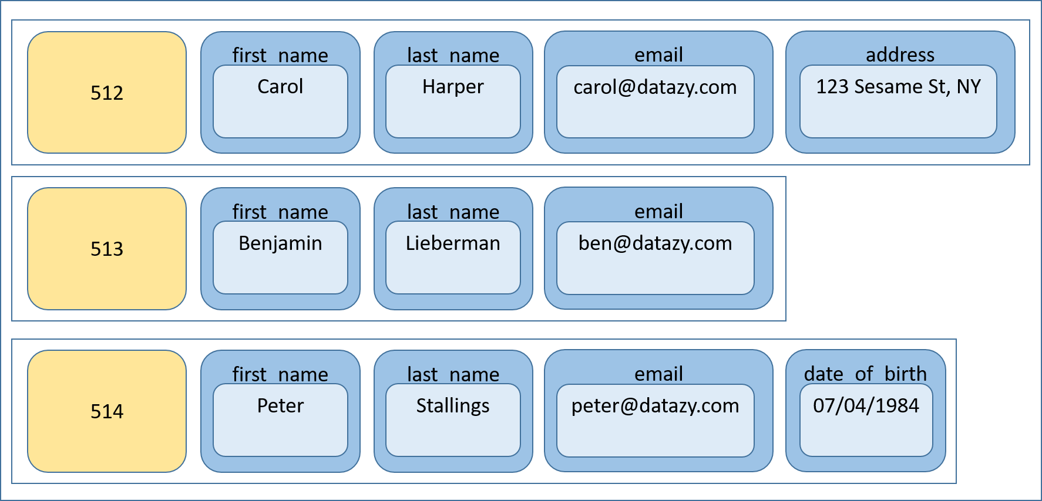
A. Giới thiệu
3. Cassandra
Cassandra là một Column-family stores (NoSQL database) được phát triển vào 2008 bởi Facebook, sau đó được tặng cho Apache Foundation. Column-family stores lưu trữ dữ liệu dưới dạng các cột (column) thay vì dưới dạng các hàng (row) như trong cơ sở dữ liệu quan hệ truyền thống. Các cột liên quan với nhau sẽ được nhóm thành những family.

Slide 22
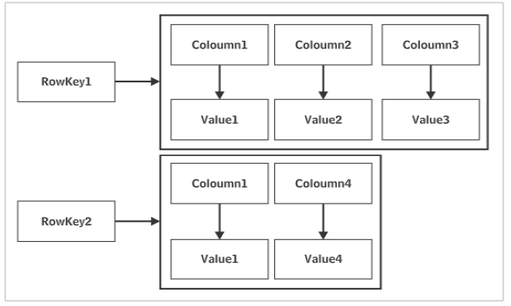
B. Data model
3. Cassandra
Dữ liệu trong Cassandra được truy xuất thông qua 3 yếu tố (family, column, row key) tương ứng của dòng đó. Ta có thể thấy cách hoạt động của nó khá tương đồng với các Key-value stores (Redis)

Slide 23
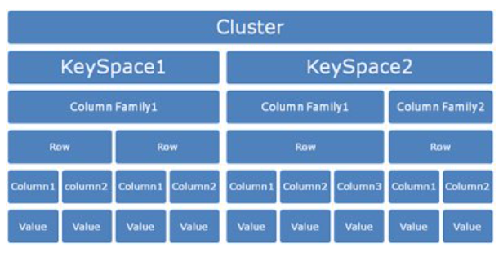
B. Data model
3. Cassandra
Các cột có mối quan hệ với nhau sẽ tạo thành các family (Cassandra cũng gọi nó là table). Tuy nhiên, không giống với SQL, các dòng trong cùng 1 family không cần phải có schema tương tự nhau
Các cột trong Cassandra không chỉ chứa các dữ liệu cơ bản, mà còn có thể là list, set, map…
Nhìn tổng thể, các khái niệm trong Cassandra khá tương đồng với SQL, tuy nhiên cách thiết kế dữ liệu sẽ rất khác (keyspace tương tự như schema (Oracle), database (MySQL))

Slide 24
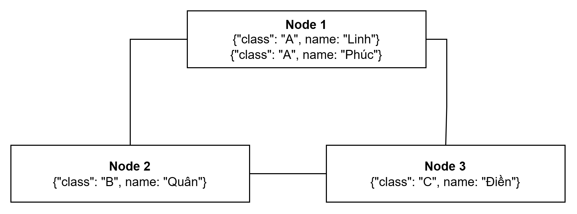
B. Data model
3. Cassandra
Khóa là yếu tố quan trọng nhất của Cassandra. Trong Cassandra, một dòng dữ liệu có thể bao gồm Partition key và Clustering key. Hai loại key này có thể nằm trên 1 hay nhiều cột
Dữ liệu trong Cassandra sẽ được phân tán trên các node, Partition key sẽ quyết định dữ liệu sẽ nằm ở node nào, còn Clustering key sẽ sort dữ liệu trong cùng 1 node
Do cách phân tán dữ liệu này, nên điều kiện truy vấn trong Cassandra luôn yêu cầu phải có Partition key
(Ví dụ phân tán dữ liệu với Partition key là class, Clustering key là name)

Slide 25
B. Data model
3. Cassandra
Câu điều kiện (WHERE) trong Cassandra yêu cầu phải cung cấp đủ Partition key, hơn nữa Partition key chỉ hỗ trợ so sánh = và IN
Clustered key hỗ trợ các toán tử thông thuờng (>, <, =, IN…)
Ví dụ table student (id INT PRIMARY, name TEXT) nếu thực hiện truy vấn
“SELECT * FROM student WHERE name = ‘John’” sẽ không thực hiện được
Cassandra hoạt giống tốt nhất theo kiểu key-value. Nên việc tìm kiếm hàng loạt không được hỗ trợ nhiều. Ta chỉ có thể tìm kiếm khi cung cấp đủ Partition key, ngoài ra các dạng tìm kiếm khác cần phải index hoặc scan (hiệu năng kém).
Nên sử dụng kết hợp với các Search Engine khác để hỗ trợ khi có những yêu cầu tìm kiếm hàng loạt phức tạp

Slide 26
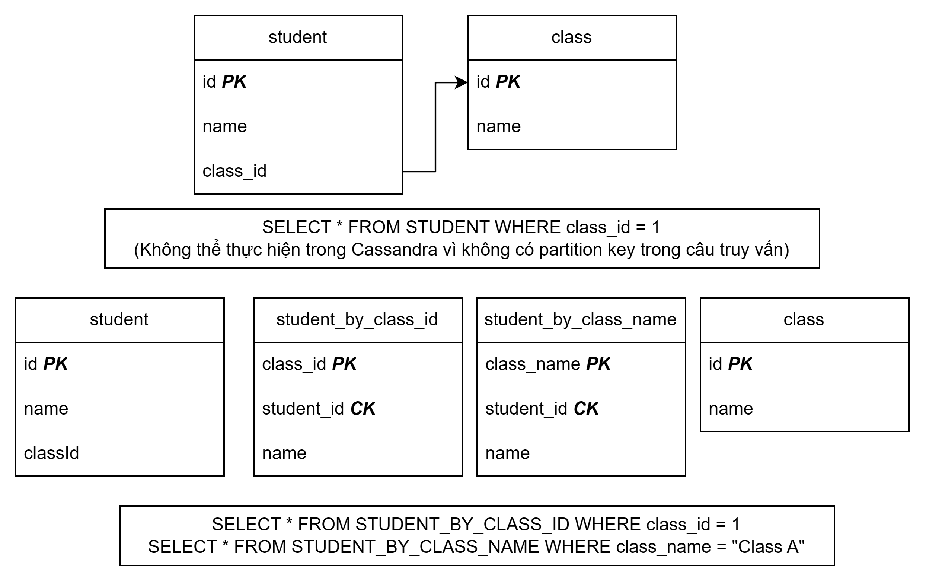
B. Data model
3. Cassandra
Cassandra không hỗ trợ khóa ngọại cũng như phép JOIN
Việc thiết kế dữ liệu trong Cassandra phải dựa trên yêu cầu truy vấn, đôi lúc dữ liệu cần phải replicate thành nhiều bảng để đảm bảo hiệu năng thay vì chuẩn hóa như trong SQL truyền thống.
Khi đó, tiến hành cập nhật hay thêm mới dữ liệu phải thực hiện trên nhiều bảng (nên kết hợp với sử dụng message queue để tự động hóa quá trình này)

Slide 27
C. Ứng dụng demo
3. Cassandra
Ta sẽ demo một ứng dụng quản lý học sinh đơn giản.
Các thao tác thực hiện sẽ được thể hiện bằng cqhsh (command-line tool) và Python (cassandra-diver)
Ta sẽ chạy Cassandra trên docker bằng câu lệnh
docker run -d -p 9142:9142 --name <container-name> cassandra:latest
Để đơn giản, ta sẽ tạo schema bằng cqlsh thay vì trong source code
docker exec -it < container-name > cqlsh //Kết nối với Cassandra server bằng cmd
Đầu tiên cần tạo Keyspace, replication factor dùng để xác định số lần dữ liệu sẽ được nhân bản trong cluster
CREATE KEYSPACE IF NOT EXISTS school WITH REPLICATION = { 'class' : 'SimpleStrategy', 'replication_factor' : '1' };

Slide 28
C. Ứng dụng demo
3. Cassandra
Các câu lệnh trong Cassandra (CQL) có cú pháp tương tự với SQL, ngọại trừ việc không có phép JOIN
Ta sẽ tạo các bảng bằng các câu lệnh tương tự SQL
CREATE TABLE school.student (
id INT PRIMARY KEY,
name TEXT,
activity_class TEXT,
grade FLOAT);
CREATE TABLE school.student_by_ activity_class (
activity_class TEXT,
student_id INT,
name TEXT,
grade FLOAT,
PRIMARY KEY ((activity_class ), (student_id)));
CREATE TABLE departments (
name TEXT PRIMARY KEY,
majors SET<TEXT>
);

Slide 29
C. Ứng dụng demo
3. Cassandra
Sử dụng Cassandra-driver để kết nối với Cassandra bằng python
Các thao tác truy vấn sẽ thực hiện trên đối tượng session
cluster = Cluster([‘<host>’]) //localhost session = cluster.connect(‘<key_space_name')

Slide 30
C. Ứng dụng demo
3. Cassandra
Sử dụng câu lệnh INSERT INTO <table> VALUES (<values>) tương tự SQL
Tuy nhiên cần chú ý, cần insert dữ liệu vào tất cả những table đã replicate. Ví dụ ở đây ta đã replicate students ra thêm students_by_activity_class và students_by_department_name
def add_student_to_table(table, student_id, name, activity_class, department_name): statement = session.prepare(f"INSERT INTO {table} " "(id, name, activity_class, department_name) " "VALUES (?, ?, ?, ?)") session.execute(statement, (student_id, name, activity_class, department_name))
def add_student_to_tables(student_id, name, birthday, activity_class):
# add data to 3 tables add_student_to_table("students", student_id, name, birthday, activity_class) add_student_to_table("students_by_activity_class", student_id, name, birthday, activity_class) add_student_to_table("students_by_department_name", student_id, name, birthday, activity_class)

Slide 31
C. Ứng dụng demo
3. Cassandra
Như đã nói, Cassandra hoạt giống tốt nhất theo kiểu key-value. Nên việc tìm kiếm hàng loạt khá hạn chế, yêu cầu phải cung cấp đầy đủ Partition key
Ta đã replicate bảng students ra, do đó có thể tìm kiếm theo tên lớp hoặc tên khoa bằng các bảng đó
students = session.execute('SELECT * FROM students’);
# students = session.execute('SELECT * FROM students_by_activity_class WHERE activity_class= “Class A”’); # students = session.execute('SELECT * FROM students_by_department_name WHERE department_name = “Computer of Science”’);
for student in students:
print(student[‘id’])
print(student[‘name’])
….# Similar accessing for other usages

Slide 32
C. Ứng dụng demo
3. Cassandra
Khi cập nhật dữ liệu cần cung cấp đủ Partition key.
Do ta đã tạo nhiều bảng nên quá trình cập nhật khá phức tạp. Đối với bảng students, ta chỉ cập nhật các trường dữ liệu như bình thuờng.
Tuy nhiên, Cassandra không cho phép cập nhật field chứa trong Partition key, nên nếu cập nhật thông tin được nhân bản của học sinh ta cần phải xóa dòng dữ liệu tương ứng và thêm dòng mới trong các bảng nhân bản: students_by_activity_class (cập nhật lớp), students_by_department_name (cập nhật khoa)
session.prepare("UPDATE students " "SET name = ?, activity_class = ?, department_name = ?” "WHERE id = ?")) dep = student['department_name'] if department_name != dep:
# Delete old replicated row session.execute(f"DELETE FROM students_by_department_name WHERE department_name = '{dep}' AND id = {student_id}") # Replicate new row
session.prepare("INSERT INTO students_by_department_name(id, name, activity_class, department_name) VALUES (?, ?, ?, ?)"))

Slide 33
C. Ứng dụng demo
3. Cassandra
DELETE <columns> FROM <table> WHERE <condition> là câu lệnh xóa trong Cassandra
Ta có thể thấy đặc biệt ở chỗ Cassandra cho chỉ định xóa cột (khi truy vấn sẽ ra NULL), ta không cần phải xóa cả dòng (hay cột của cả bảng) như SQL
Câu điều kiện để xóa cần phải cung cấp đủ Partition key (tương tự như cập nhật)
Cần lưu ý khi xóa phải xóa luôn cả dữ liệu trong các bảng nhân bản đã tạo. Ví dụ ta xóa học sinh trong students, students_by_activity_class và students_by_department_name
session.prepare(f"DELETE FROM students WHERE id = {student_id}") session.prepare(f"DELETE FROM students_by_department_name WHERE department_name = '{dep}' AND id = {student_id}") session.prepare(f"DELETE FROM students_by_activity_class WHERE activity_class = '{act_class}' AND id = {student_id}")

Slide 34
4. Kết luận
MongoDB và Cassandra:
Cho hiệu năng và khả năng mở rộng tốt hơn so với các SQL database truyền thống.
Sử dụng dễ dàng và nhanh chóng hơn.
Có schema linh hoạt, dễ dàng thích ứng với đa dạng cấu trúc dữ liệu
Tuy nhiên, các NoSQL:
Không hỗ trợ mô hình nhất quán ACID
Không có đặc tính khóa ngoại
Khó khăn trong quản lý khi dữ liệu trở nên quá đa dạng hay cần phải nhân bản ở nhiều nơi…
Việc thiết kế các các CSDL dạng này phụ thuộc rất nhiều vào yêu cầu các của truy vấn thay vì tối ưu dạng chuẩn như SQL

Slide 35
Cảm ơn thầy và các bạn đã lắng nghe

